Slide 1









Josue Ramirez
Abigail Miranda
19 años
TIC’S
Hector Sanchez
20 años
TIC’S
Josue Ramirez
21 años
TIC’S
Esteban Sanchez Escarreola.
Asesor.
Iveth Juárez
22 años
TIC’S

Slide 2





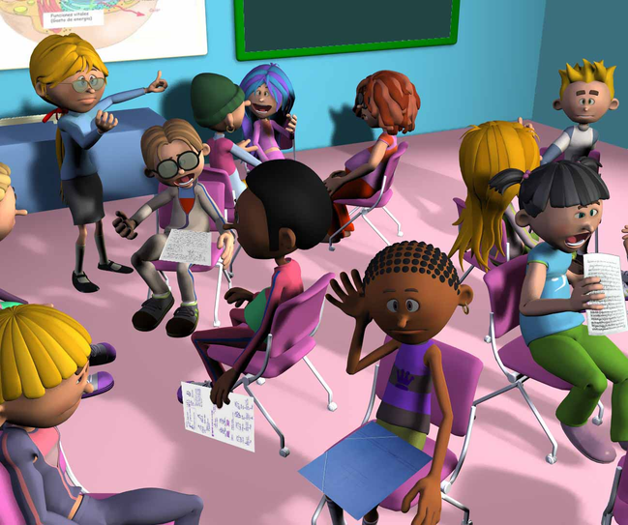
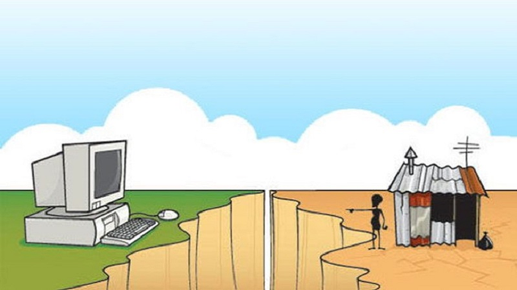




PROBLEMATICA
Una de las problemáticas con mas especulaciones en el ámbito de una comunidad web es que al compartir algo con el mundo exterior, siempre hay una pizca de desconfianza para poder confiar en la información con la cual nos relacionamos.
Escasa comunidad de aprendizaje.
Acceso desigual a recursos educativos.
Falta de conocimiento practico.

Slide 3




CONCEPTOS Y PROPÓSITOS.
.- PROPÓSITO CLARO.
.- VALOR PARA EL USUARIO.

Slide 4


2. PROPIEDAD DEL CONTENIDO.
.- PROPIEDAD DESCENTRALIZADA.

Slide 5
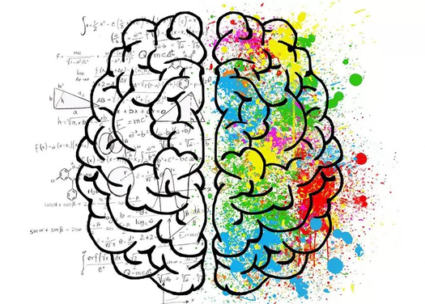




.- INTERACCIÓN SIGNIFICATIVA.
.- GRUPOS Y REDES DE NICHO.
3.COLABORACIÓN Y NETWORKING.
.- PLATAFORMA PARA PROYECTOS.
.- RECURSOS EDUCATIVOS.
4. ENFOQUE EN LA EDUCACIÓN.

Slide 6





.- POLÍTICAS DE PRIVACIDAD ROBUSTA.
5. SEGURIDAD Y CONFIANZA.
.- MODERACIÓN COLABORATIVA.
.- VERIFICACIÓN DE CONTENIDO.

Slide 7



6. SOSTENIBILIDAD Y ESCALABILIDAD.
.- ESCALABILIDAD TECNOLÓGICA.
.- COMUNIDAD ENRIQUECIDA.
7. FACILITAR EL NETWORKING

Slide 8
Ventajas
Facilidad de aprendizaje
Mostrar contenido de informacion para que cada usuario pueda resolver sus dudas.
El usuario comparta aprendizajes y experiencias en un espacio rico en conocimientos.
Incliur a personas con capacidades diferentes
Josue Ramirez

Slide 9

CONCLUSIÓN.
Con la integración de la inteligencia artificial a la educación, se puede garantizar una respuesta mas clara y precisa a todas aquellas dudas que se presenten, ya sea desde a un estudiantes hasta a una personas con experiencia extensa, por ejemplo, un docente.
Por ello la inteligencia artificial se puede observar como una opinión más a una toma de decisiones que se quiere concluir, tomando siempre la idea mas factible.

